Slide 1

R·五年级上册
解决问题(1)

Slide 2


一、创设情境，导入新课
我忘记三本书
的具体价格了。只记得其中两本要三十几元，一本十几元，不知道这些钱够不够买。
100元
同学们，你们觉得100元够吗？

Slide 3

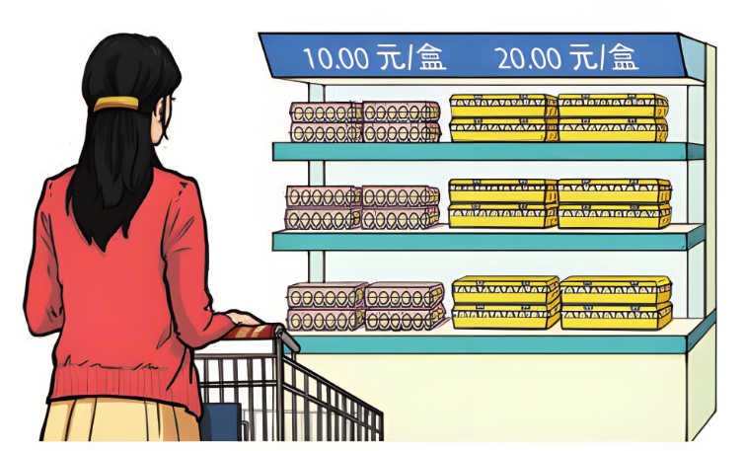
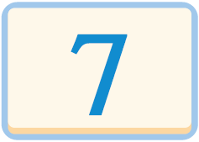


二、探究新知，经历过程
阅读与理解
商品
单价
数量
总价
大米
30.98
2
肉
26.48
0.8
妈妈带100元去超市购物。她买了2袋大米，每袋30.98元；还买了0.8kg肉，每千克26.48元。剩下的钱还够买一盒10元的鸡蛋吗？
够买一盒20元的鸡蛋吗？
鸡蛋
10
1
怎样整理这些信息才能一目了然呢？
计算器
估算
笔算
幻灯片9

Slide 4
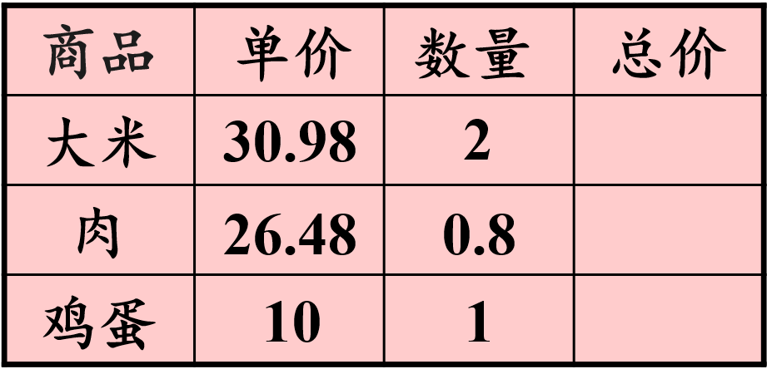

二、探究新知，经历过程
分析与解答
笔算:
30.98×2=61.96（元）
26.48×0.8=21.184（元）
阅读与理解
100-61.96-21.184=16.856（元）
16.856＞10，够买一盒10元的鸡蛋。
回幻灯片3

Slide 5

二、探究新知，经历过程
分析与解答
我用计算器算一下。
阅读与理解
100-30.98×2-26.48×0.8
=16.856（元）
＞10（元）
回幻灯片3
够买一盒10元的鸡蛋。

Slide 6

二、探究新知，经历过程
估算:
1
2
袋米不到 元；
3 1
6 2
2 7
0.8kg肉不到 元；
1 0
再买一盒 元的鸡蛋，
总共不超过
（元）。
够了。
阅读与理解
62+27+10=99
回幻灯片3
小亮

Slide 7

二、探究新知，经历过程
估算:
分析与解答
1
2
袋米超过 元;
3 0
6 0
1kg
0.8kg
肉超过
2 5元，
25×0.8=20(元)。
如果买 元的鸡蛋
20
阅读与理解
总共就超过 元，
100
故不够。
回幻灯片3
20
小红

Slide 8
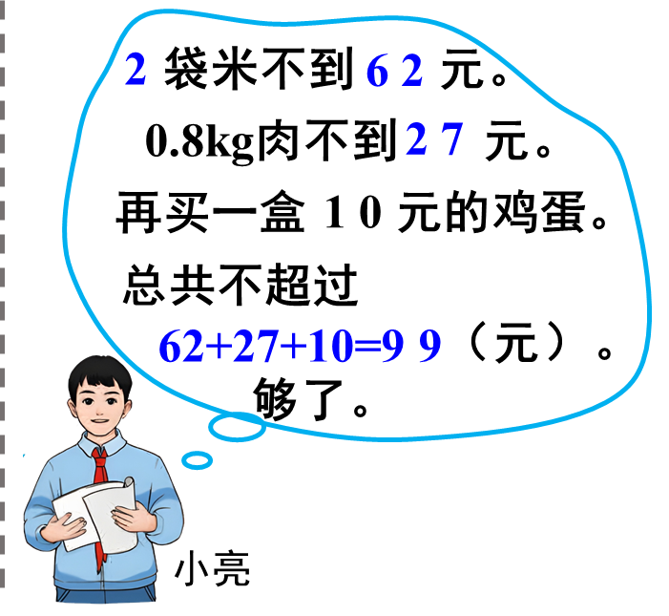
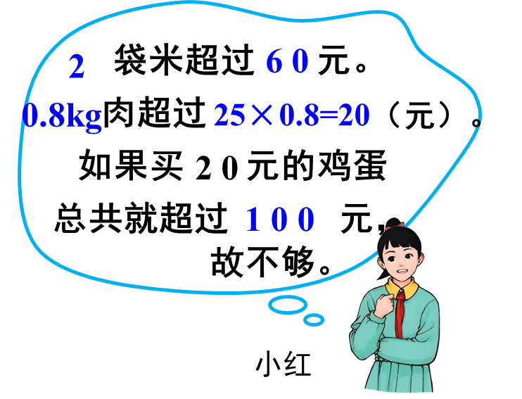

阅读与理解
＜62
分析与解答
分析与解答
＞60
＜27
＞20
不到
20
超过
20
10
不到
超过
把钱数
估小
把钱数
估大
回顾与反思
小亮与小红的方法有什么不同？
易错点：估算钱数够不够时，不能简单地看到数据就直接用“四舍五入”法估算，要结合实际情况考虑，才能最大程度上避免估算出错。
回幻灯片3
“估大” “估小” 我们要具体情况具体分析，选择合适的估算方法解决问题。

Slide 9
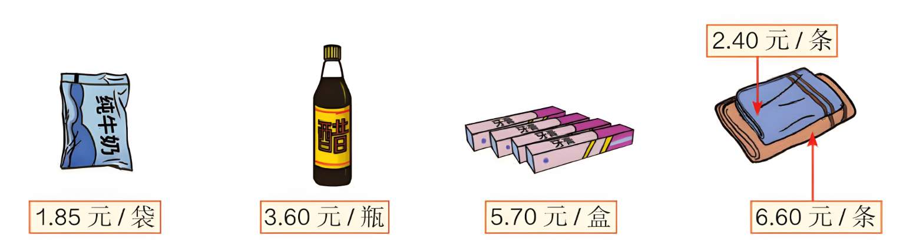

三、运用拓展，完善认知
1.用40元钱买下面的东西够吗？和同桌说一说你是怎样算的。
[教材P20 做一做 第1题]
2.40<3
1.85<2
3.60<4
5.70<6
6.60<7
2+4+6×4+3+7=40（元）
实际总价小于40元，所以用40元买全部的东西够。

Slide 10
2.
王老师骑车上班，每小时骑行15 km，从家到学校要用0.25 小时，他家离学校有多远？如果改为步行，他每小时走5km，用 0.8 小时能到学校吗？[教材P22 练习四 第4题]
15×0.25 = 3.75（km）
5×0.8 = 4（km）
4 km ＞ 3.75 km
答：王老师家离学校 3.75 km，步行用 0.8 小时能到学校。

Slide 11
3. 一个房间长8.1m，宽5.2m。现在要铺上边长为0.6m的正方形地砖，100块够吗？（不考虑损耗。）
[教材P22 练习四 第6题]
8×5=40（m²）
0.6×0.6×100=36（m²）
40＞36
答：100块不够。

Slide 12
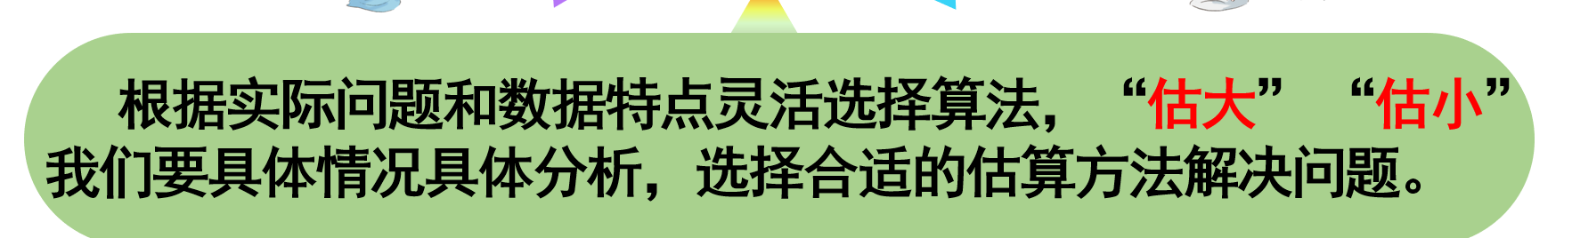
四、课堂小结，梳理内化
阅读与理解
＜62
分析与解答
分析与解答
＞60
＜27
＞20
不到
超过
20
20
10
不到
超过
把钱数
估小
把钱数
估大
回顾与反思

Slide 13
五、课后作业
1.从课后习题中选取；
2.完成练习册本课时的习题。

Slide 14
六、巩固练习
一、商场里的糖果每盒14.6元，饼干每盒29.8元。李叔叔要买4盒糖果和2盒饼干，请你估一估，李叔叔带120元够吗？
[选自《创优作业100分》]
一盒糖果不超过15元，一盒饼干不超过30元。
总共不超过15×4+30×2=120（元）
答：故带120元够。

Slide 15

二、 一间会议室长8.2m，宽5.7m，现在要用边长为0.6m的正方形地砖铺地面。[选自《创优作业100分》]
120块够吗？
8.2×5.7=46.74（m²）
0.6×0.6×120=43.2（m²）
46.74＞43.2，
答：120块不够。

Slide 16
三、一辆汽车的速度是62.5千米/时，行驶4.4小时到达目的地。沿原路返回同时，速度增加到75千米/小时，3.8小时能回到出发地吗？[选自《创优作业100分》]
62.5×4.4=275（km）
75×3.8=285（km）
275＜285，
答：3.8小时能回到出发地。

Slide 17
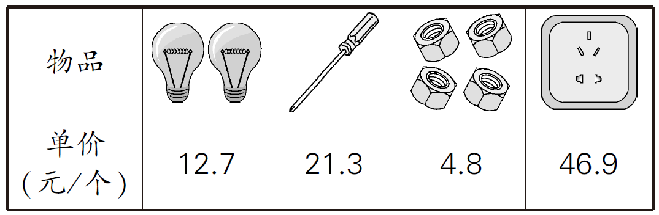
四、妈妈带了130元钱到建材市场购买以下物品。
[选自《创优作业100分》]
130元钱够吗？
13×2=26（元） 21.3≈22
5×4=20（元） 46.9≈47
26+22+20+47=115（元）115＜130，钱够。

Slide 18
四、妈妈带了130元钱到建材市场购买以下物品。
[选自《创优作业100分》]
剩下的钱还够买一瓶24.5元的防水胶吗？
12×2=24（元） 21.3≈21
4×4=16（元） 46.9≈46
24+21+16+46+24.5=131.5（元）
131.5＞130，
剩下的钱不够买一瓶24.5元的防水胶。

